Slide 1
Муниципальное бюджетное образовательное учреждение средняя общеобразовательная школа №2 Тема проекта: «Бездомные животные»
Выполнил: Вилков Данил, учащийся
1 «а» класса
Руководитель: Силова Н.А., учитель начальных классов
Адрес ОУ: 607101, г. Навашино, пос. Силикатный, д.31
E-mail: school2navanij@yandex.ru
Навашино
2015

Slide 2
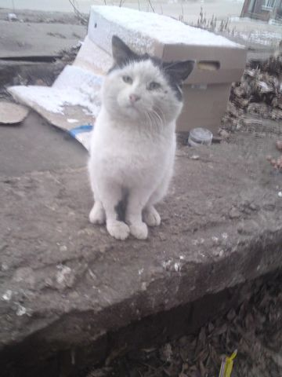
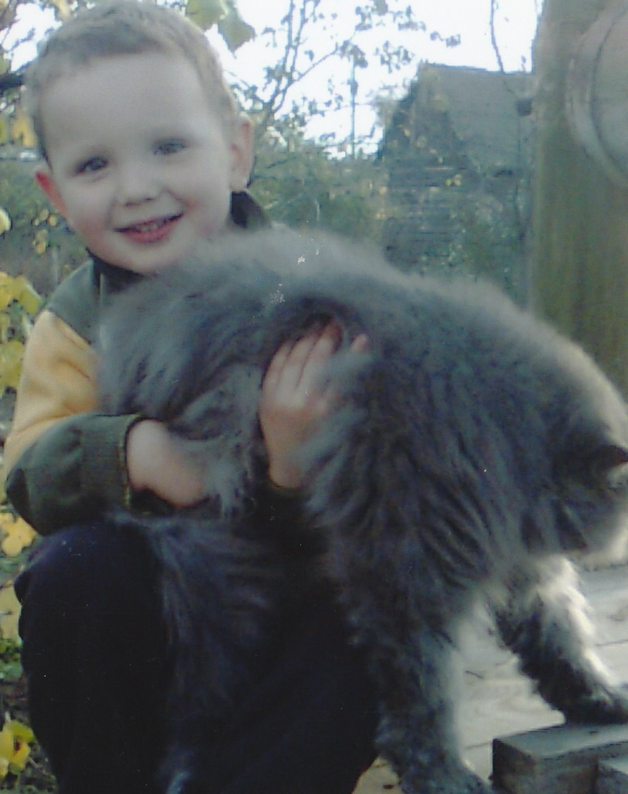
Эпиграф
Однажды я встретил бездомную кошку: — Как Ваши дела? — Ничего, понемножку... — Я слышал, что Вы тяжело заболели... — Болела. — Так значит, лежали в постели?
— Лежала на улице много недель
Бездомной, мне некуда ставить постель. Подумал я: “Странно, что в мире огромном.
Нет места собакам и кошкам бездомным”.
(А. Дмитриева “Бездомная кошка”))

Slide 3
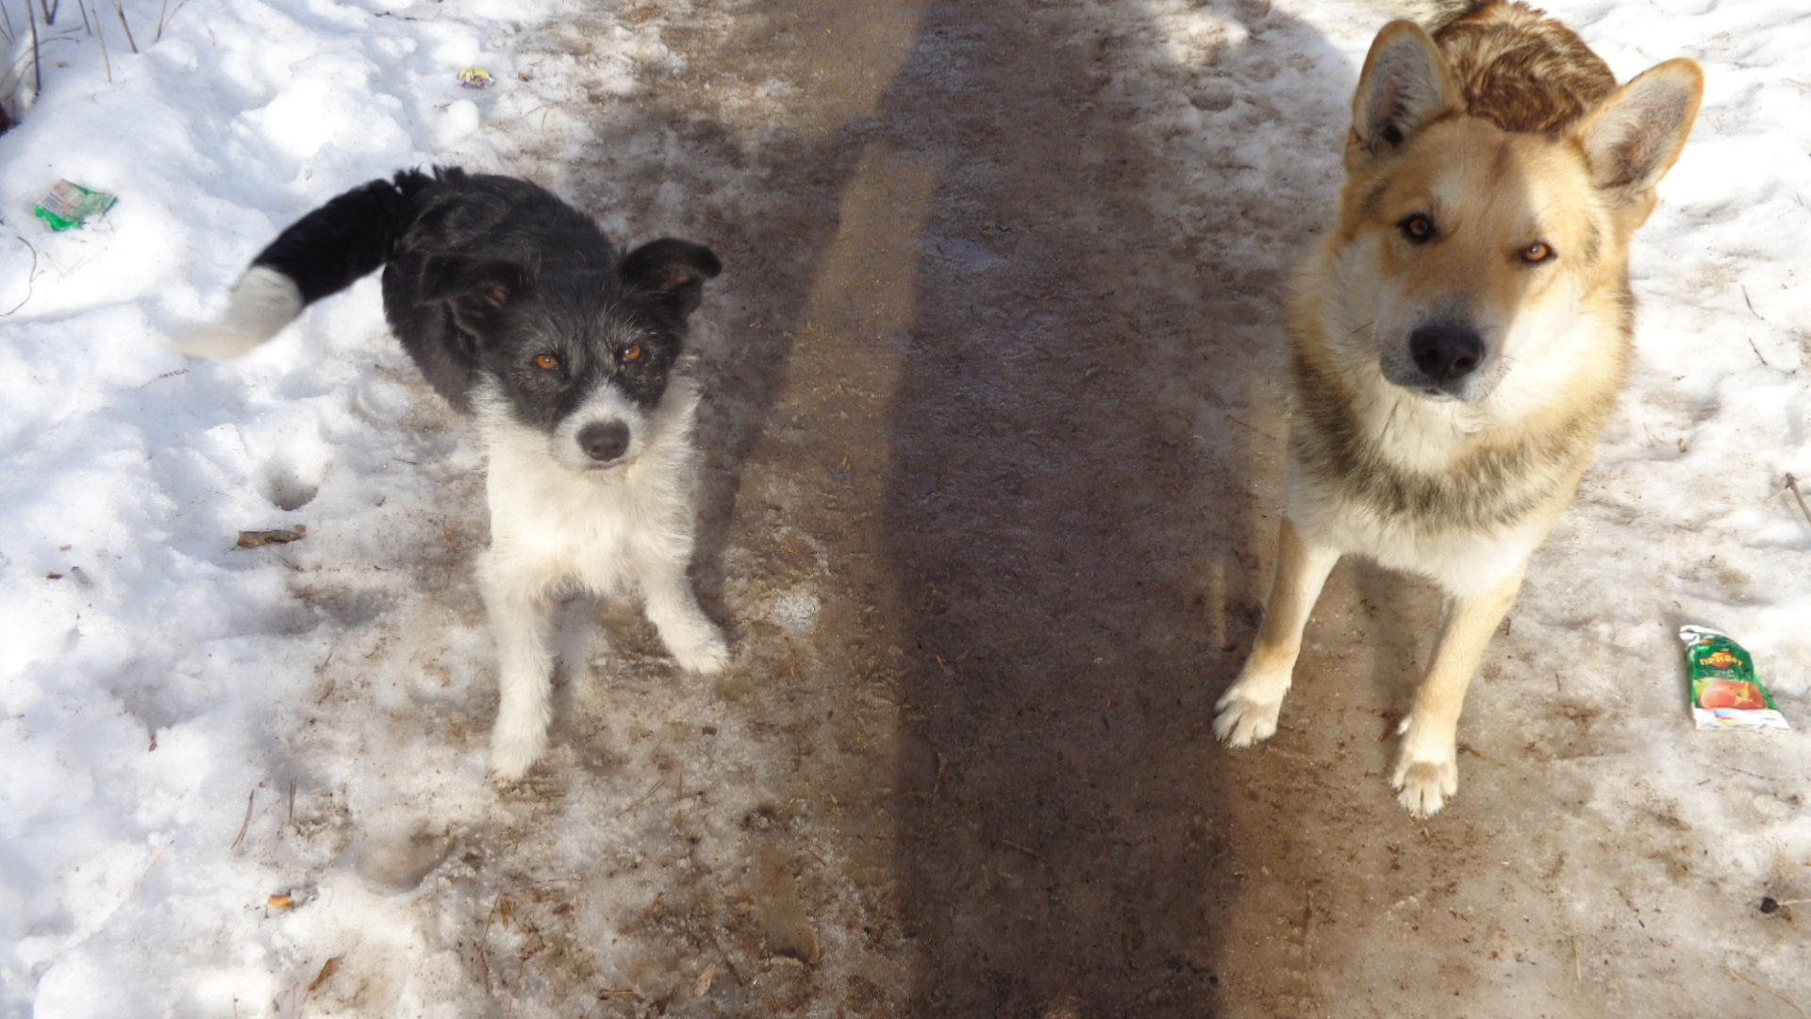
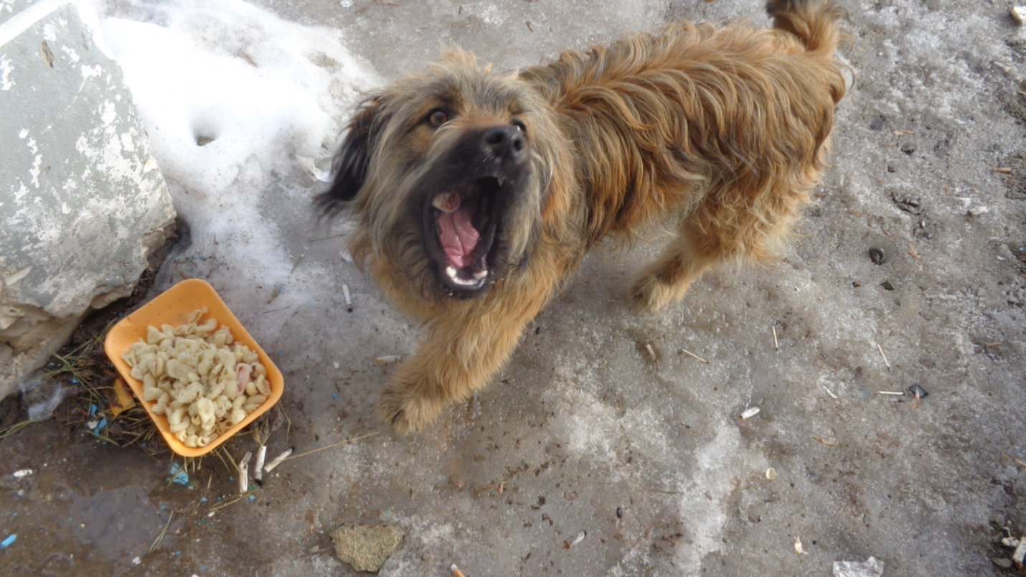
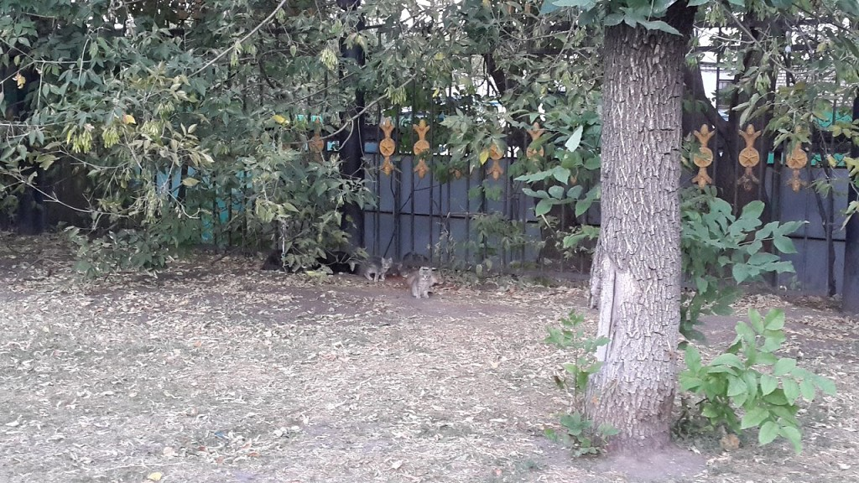
Почему я выбрал именно этот проект?
Тема бездомных животных очень актуальна в настоящее время. По дороге в школу я очень часто вижу таких животных. Как часто мы проходим по улице и видим маленького котенка, или большую красивую собаку с жалобными глазами, которые лишены своих хозяев? Я думаю достаточно часто. Это означает, время бить тревогу.
Своим проектом я хочу показать, что надо беречь и не бросать животных.
Мы в ответе за тех кого приручили.

Slide 4
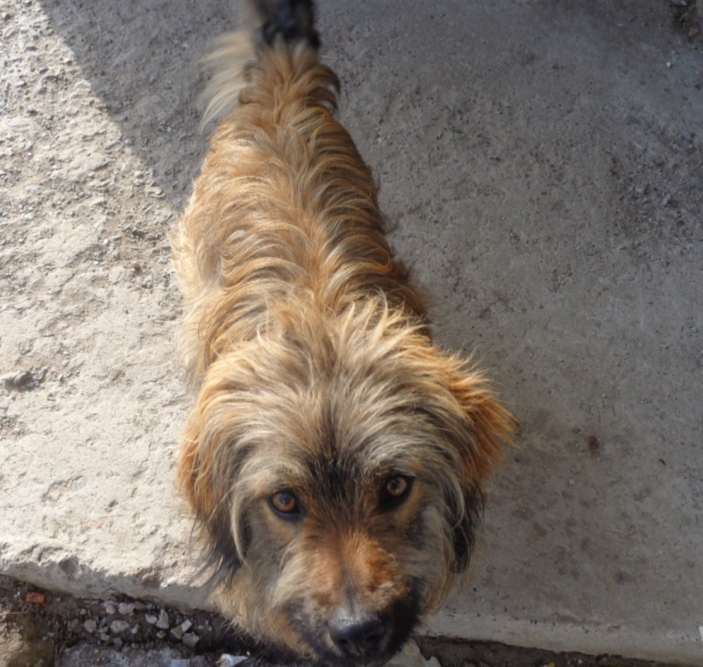
Цель: выяснить причину появления бездомных животных на улицах нашего города и обратить внимание на эту проблему
Задачи:
Изучить состояние и количество бездомных животных у нас в городе
Выяснить отношение учеников нашей школы к проблеме бездомных животных
Создать листовку
Методы изучения проблемы:
Прямое наблюдение
Изучение литературы о проблеме бездомных животных
Анкетирование учеников нашей школы

Slide 5
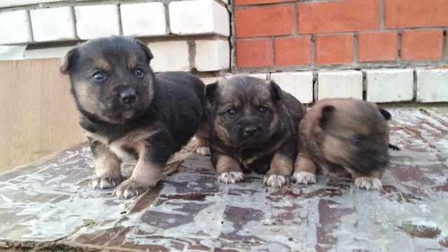
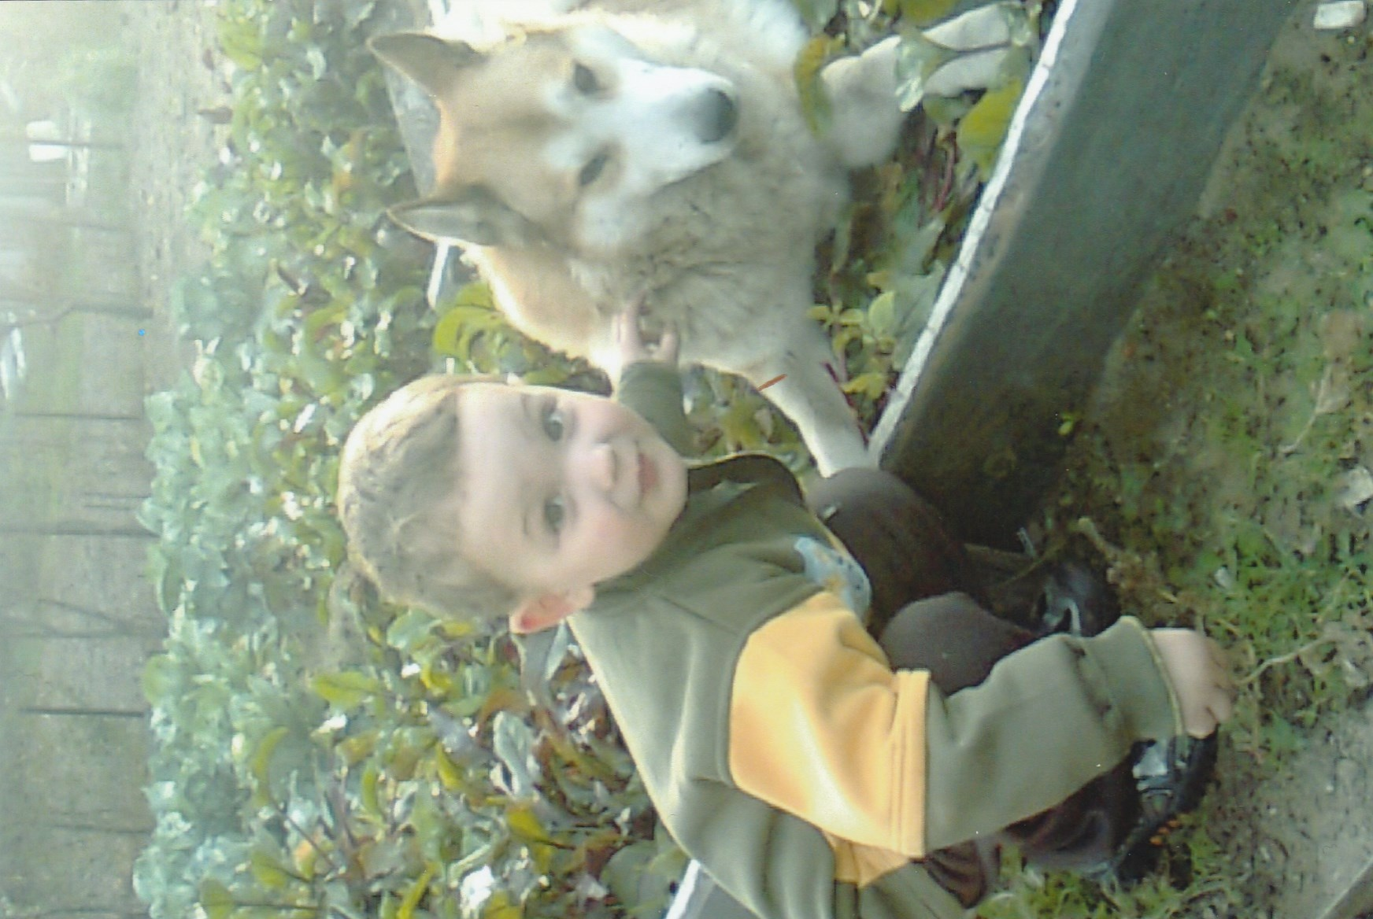
ГИПОТЕЗА:
Предположим, что если каждый, взявший домашнего питомца, будет помнить: что нужно заботиться, воспитывать и любить его, что это навсегда, на всю жизнь, то бездомных животных на Земле будет меньше.

Slide 6
Причины возникновения бездомных животных
В нашем городе нет приюта
Животные, родившиеся
на улице
Выброшенные животные
Потерявшиеся животные

Slide 7
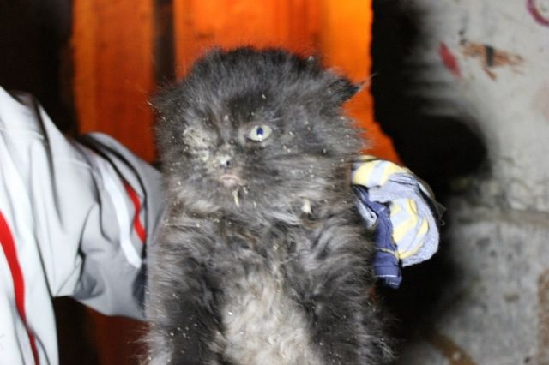
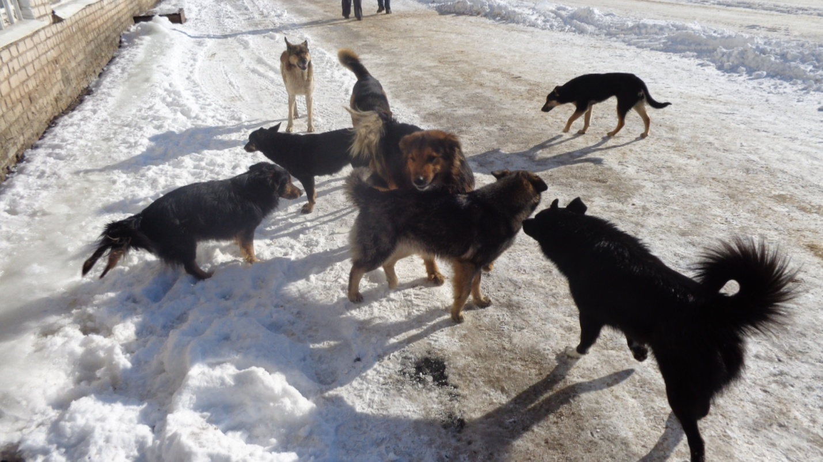
Ход реализации проекта
Вместе с мамой и бабушкой я обследовал район, где провели учет бродячих животных: всего обнаружилось 18 собак и 12 кошек. Почти все собаки были возле мусорных баков, а кошки – возле подвалов. Все животные грязные, у одной кошки не было одного глаза

Slide 8
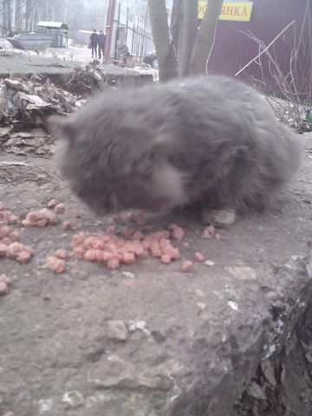
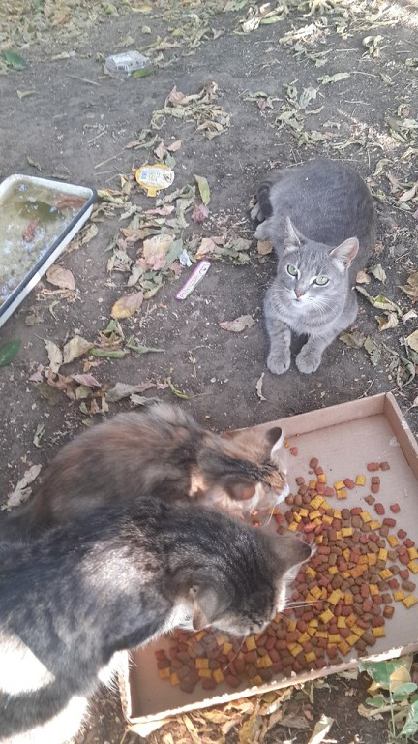
Ход реализации проекта
Я стараюсь спасать от голода собак и кошек. Часто подкармливаю остатками еды. Мною также замечено, что жители города неравнодушны к бездомным животным и часто их подкармливают

Slide 9
Книги о бездомных животных

Slide 10
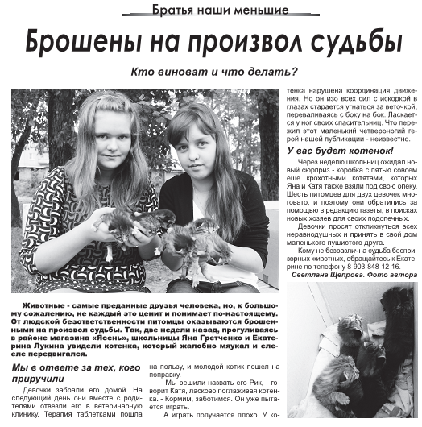

Slide 11
Я обратился с вопросами к одноклассникам

Slide 13
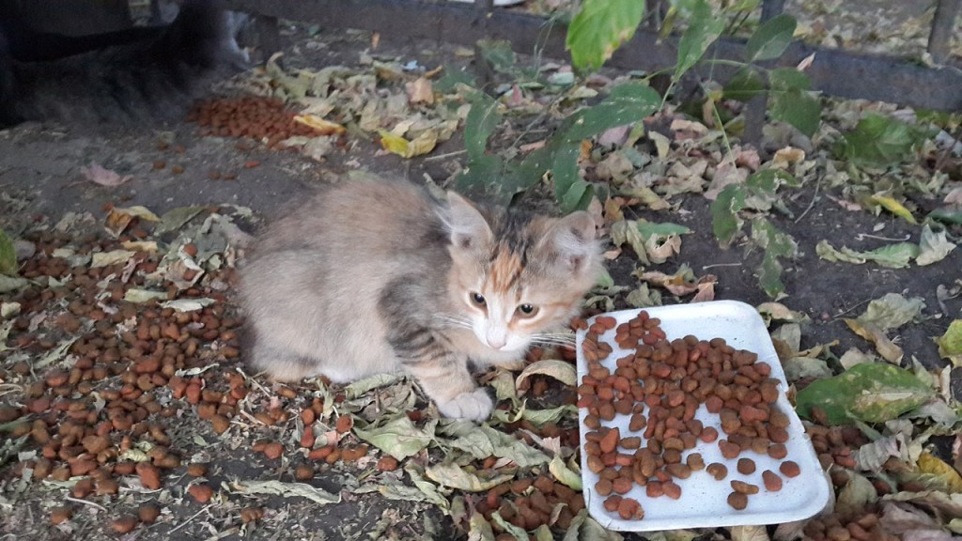
Письмо кошки Муси
Я была когда-то маленьким, пушистеньким котенком, меня все любили. Дети со мной забавлялись, потому что я была игривым комочком. Меня поили молоком из миски и хорошо кормили.
Потом я выросла. Люди изменили свое отношение ко мне: они перестали меня любить, замечать и почему-то выкинули на улицу.
Я стала бездомной кошкой, грязная и лохматая шерстка стала не привлекательной. Теперь живу на улице. У меня есть друзья, такие же бездомные кошки, как и я. С кошками каждый день бегаем по городу, пытаясь найти себе пропитание. Находим себе пищу около мусорных ящиков, пьем из грязных луж, спим в подъездах и подвалах. Развлечение у нас одно – гонять голубей. Часто приходиться убегать от злых собак, которые тоже бездомные, а злые они от того, что с ними жестоко обошлись люди.
Жизнь наша не очень длинная, часто, убегая от злых собак и недобрых людей, мои подруги попадают под колеса машин и погибают.
Людям необходимо всегда помнить, что любое животное – живое. Мы также хотим вкусно и сытно есть и спать в тепле.
Убедительная просьба – не выкидывайте нас на улицу – нам здесь так плохо и одиноко без верных друзей!

Slide 14
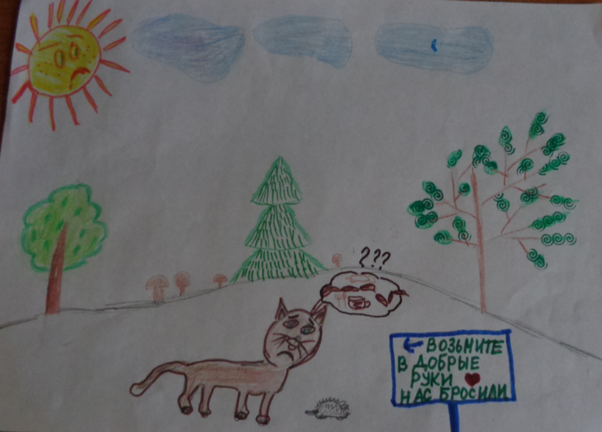
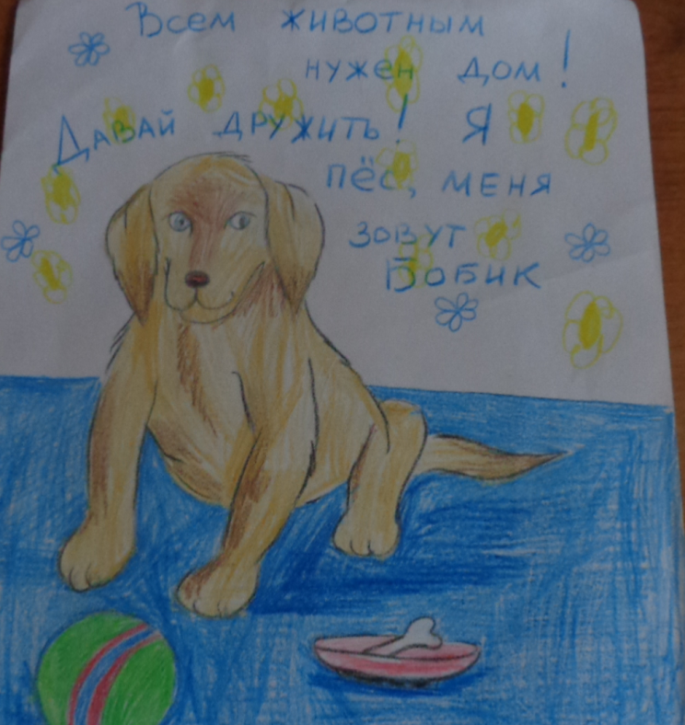
Результаты проекта
Мы провели конкурс детских рисунков среди учеников 1 «А» класса.

Slide 15
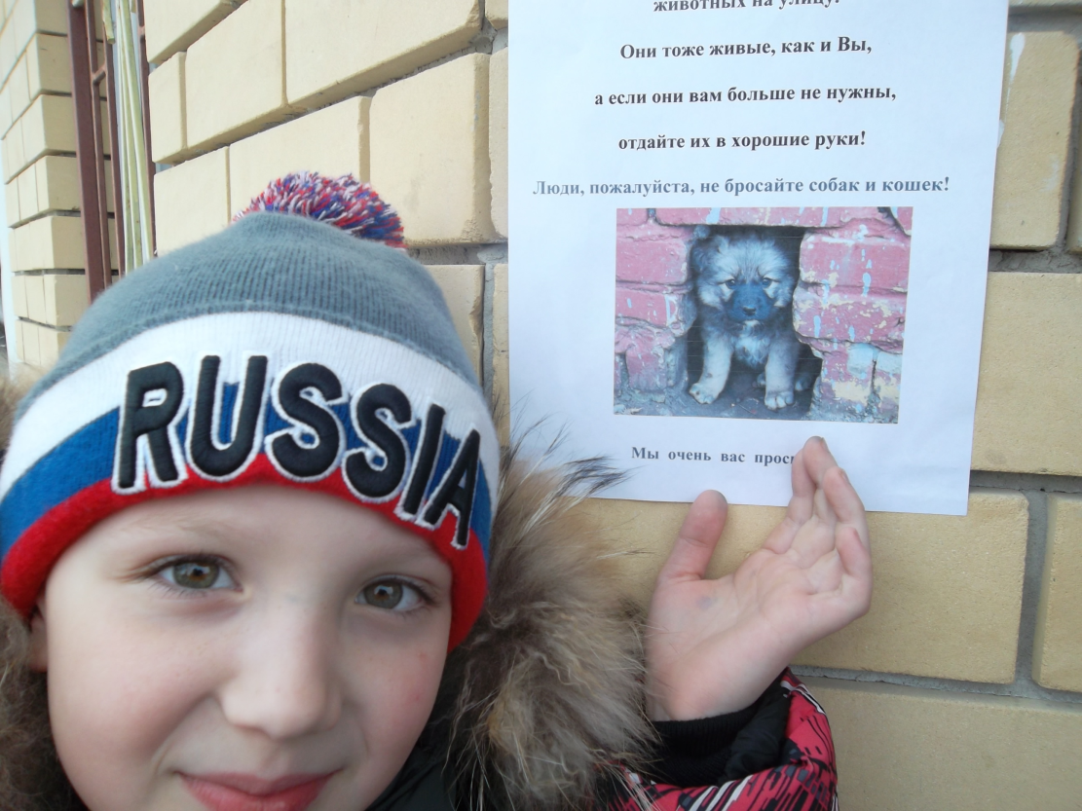
Результаты проекта
Мы создали листовку для привлечения внимания учеников и жителей города к проблеме бездомных животных.

Slide 16
Выводы:
Я считаю, что прогнать животное — жестокий поступок .
Если увидеть бездомное животное на улице, то можно дать объявление в СМИ: в газете, в интернете.
ЛЮДИ! Подумайте: может быть не приютить, но хотя бы накормить…

Slide 17
Спасибо за внимание

Slide 18
Муниципальное бюджетное образовательное учреждение средняя общеобразовательная школа №2 г.Навашино
Контактный телефон: 5-10-47
Адрес: пос.Силикатный, дом 31
Электронный адрес:
E-mail: school2navanij@yandex.ru

